Slide 1
Influência das variáveis meteorológicas na Previsão da Velocidade do Vento
Por
Janine Monteiro, Marcelo Lopes e Sergio Pereira

Slide 2
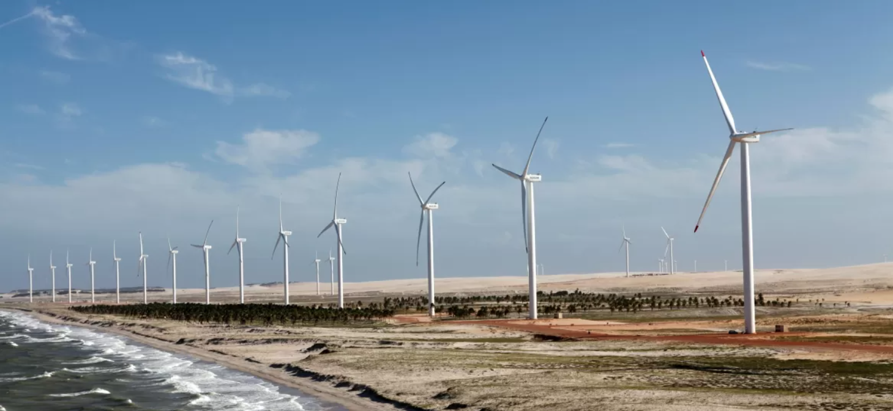
O Operador Nacional do Sistema Elétrico – ONS, empresa responsável pela coordenação e geração elétrica no país, se encontra num novo desafio de elaborar um modelo de previsão de geração eólica com a maior precisão possível. Isto foi devido a crescente expansão da capacidade instalada de Usinas Eólicas, especificamente nas regiões Nordeste e Sul.
Duas ações podem ser destacadas:
Aperfeiçoar os estudos elétricos para fazer face à geração de alta variabilidade;
Prever a geração de fonte eólica para a programação diária e operação em tempo real.
Parque Eólico na região Nordeste - NE

Slide 3
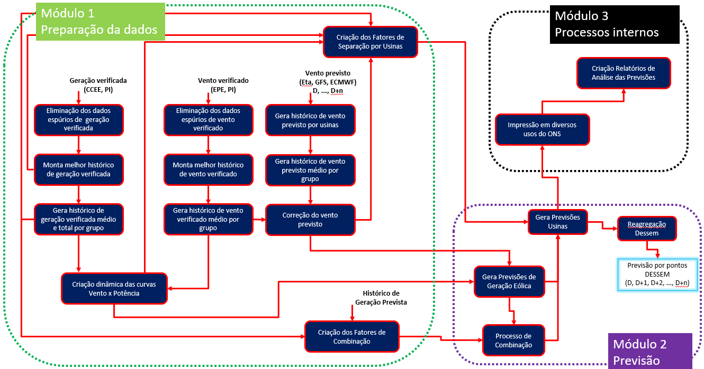
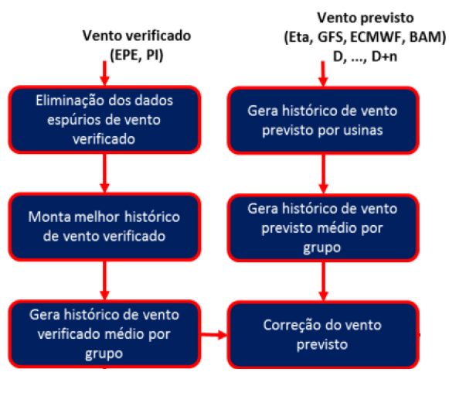
Desenvolvimento Metodológico para previsão de geração de fonte eólica no ONS
Dados
Uso de Dados
“Tratados”

Slide 4
Objetivo:
Realizar uma predições com séries temporais, que é antever o comportamento futuro de uma série, baseando-se em informações passadas e atuais sobre o estado desse "sistema“.
Proposta:
Desenvolver um modelo de previsão baseada nas técnicas de rede neural artificial (RNA) e Regressão Linear Múltipla, que tratarão as variáveis que afetam o processo de previsão da velocidade do vento.
Insumos:
Séries temporais de: vento previsto e verificado, pressão atmosférica, temperatura, precipitação
Planejamento:
Uso da metodologia de mineração de dados em formato cíclico - CRISP-DM com o intuito de direcionar as tarefas a serem executadas nas fases de “Compreensão do Negócio”, “Entendimento dos Dados”, “Preparação dos Dados”, “Modelagem”, “Avaliação” e “Implantação”

Slide 5


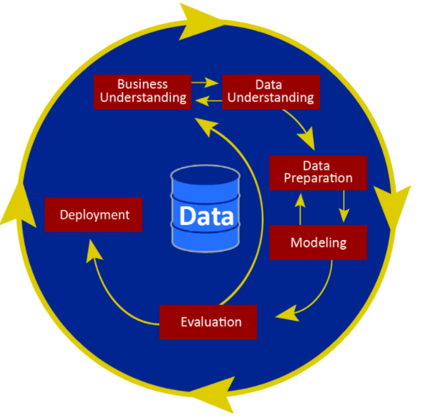
Metodologia CRISP
1. Apresentação e entendimento do negócio
2. Entendimento dos dados
3. Preparação e Análise dos Dados
4. Definição das Regressões Lineares Múltiplas e
Modelo de Rede Neural
CRISP-DM é uma metodologia de mineração de dados em formato cíclico, composto por 6 fases, que direcionam a descoberta do conhecimento para tomada de decisão sobre dados em grande volume

Slide 6
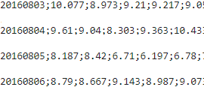
SOBRE OS DADOS
Variável Dependentes (Alvo):
Variável Independentes (Preditoras):
Previsão da Magnitude da Velocidade do Vento (m/s)
Chuva (mm/h)
Pressão Atmosférica (hecto/PA)
Temperatura (ºC)
Velocidade prevista do vento (m/s)
Direção prevista do vento (º - Graus)
Instante horário do evento
Recebemos arquivos de 5 pátios eólicos com as medidas de meia em meia hora da magnitude da velocidade o vento dos anos de 2012 a 2020
2. Formato dos dados: Cada linha do arquivo representava 1 dia do ano e as respectivas medidas
3. Exemplo:
Recebemos arquivos com dados do ano de 2017 dos tipos indicados nas “variáveis independentes” por quadrícula(longitude e latitude)
2. Formato dos dados: Cada linha do arquivo representava 1 mês de dados horários das respectivas quadricula.

Slide 7
Metodologia CRISP
1. Apresentação e entendimento do negócio
2. Entendimento dos dados
3. Preparação e Análise dos Dados
4. Definição das Regressões Lineares Múltiplas e
Modelo de Rede Neural
CRISP-DM é uma metodologia de mineração de dados em formato cíclico, composto por 6 fases, que direcionam a descoberta do conhecimento para tomada de decisão sobre dados em grande volume

Slide 8
Preparação dos Dados
Verificação de existência de dados faltantes em cada grupo de dados das variáveis independentes e dependente, e se houverem, a tratar dados inconsistentes;
Transformação os dados de vento verificado da periodicidade de eventos em meia hora para evento em 1 hora (por da média) e extração apenas dos dados do ano de 2017;
Inclusão das datas de medição nos dados de vento previsto, temperatura, pressão e precipitação;
Adequação dos dados para um formato único e merge dos dados
Longitude | Latitude | Instante | Vento Previsto | Direção | Vento Verificado | Temperatura | Pressão | Chuva

Slide 9
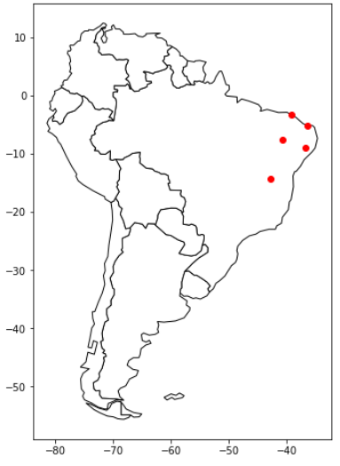
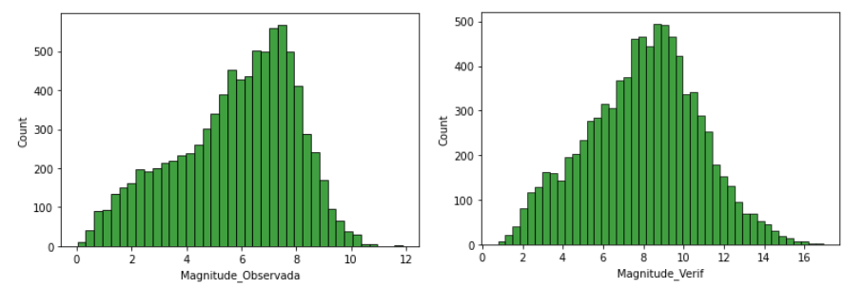
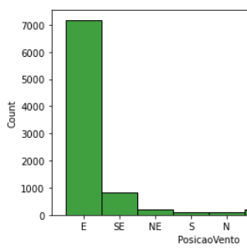
Análise dos Dados
Gráfico de Histograma
Objetivo: analisar a distribuição de acontecimentos registrados em todo o espectro, com observações sobre Amplitude, Mediana, Dispensão
Variação Dinâmica das Variáveis Contínuas

Slide 10
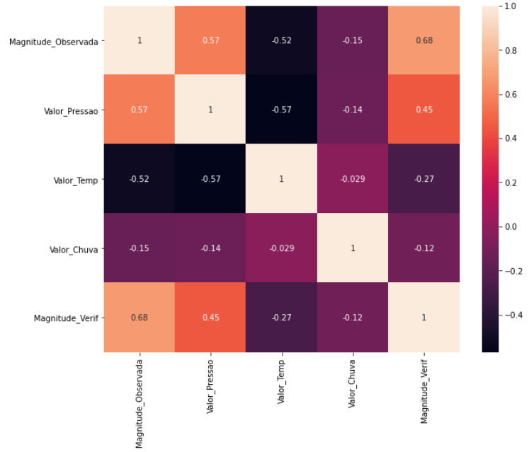
Análise dos Dados
Coeficiente de Correlação num Mapa deCalor
Aplicamos a correlação de Pearson com o objetivo de indicar como as duas variáveis associadas estão entre si.

Slide 11
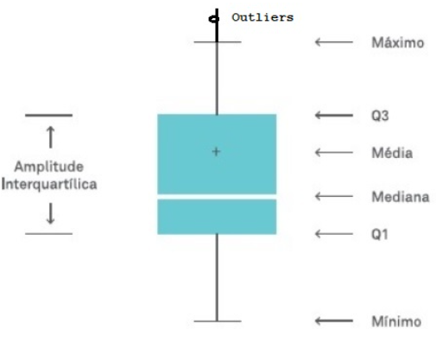
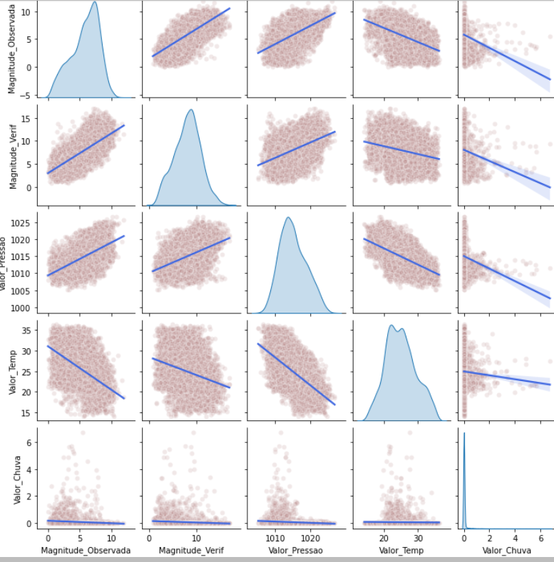
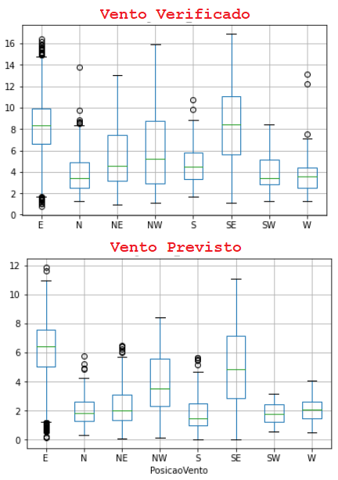
Análise dos Dados
Gráfico de ScatterPlot
Gráfico de BoxPlot
Com o objetivo de mostra as relações entre todas as variáveis do conjunto de dados
Distribuição dos dados em torno da mediana e visualização de possíveis outlier

Slide 12
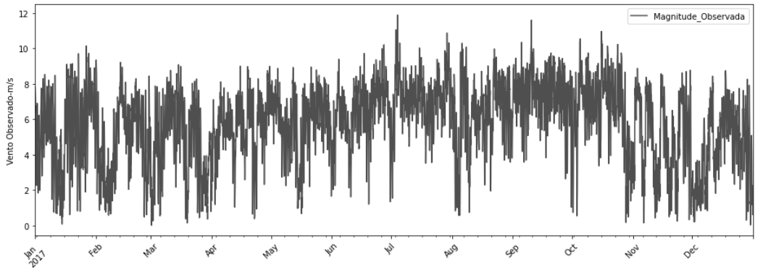
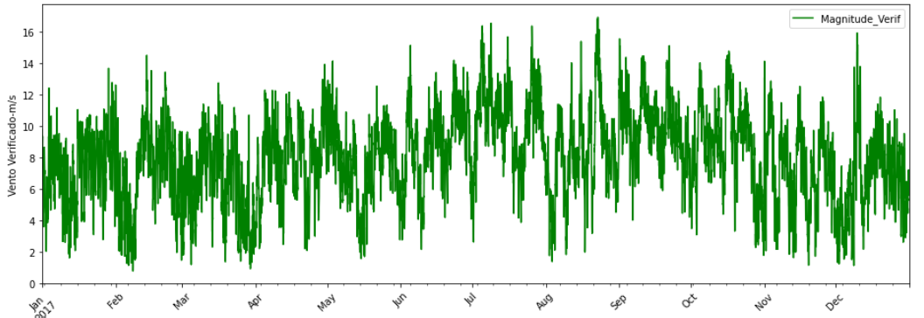
Análise dos Dados – Série Temporal
Vento Previsto
Vento Verificado

Slide 13
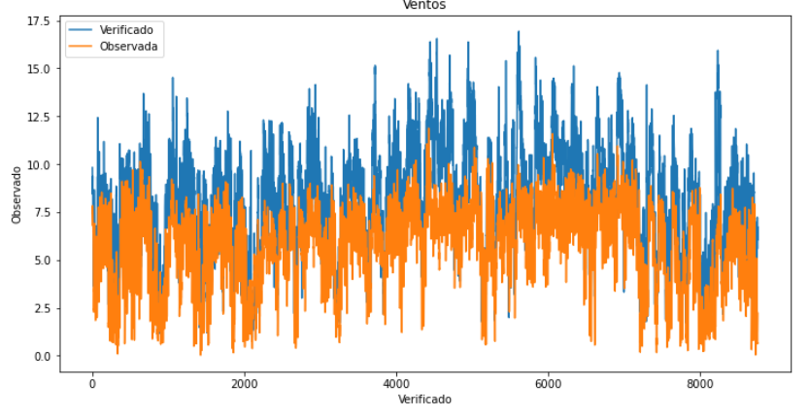

Slide 14
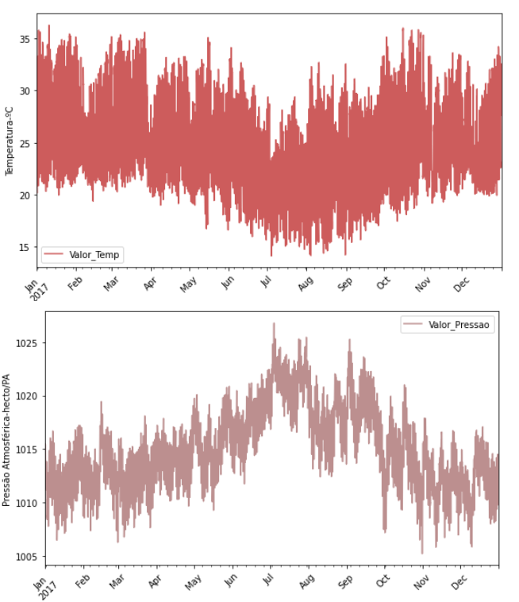
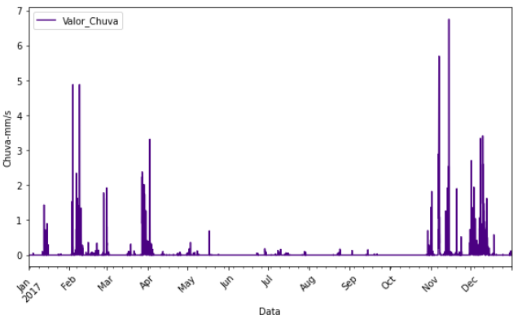
Análise dos Dados – Série Temporal
Temperatura
Chuva
Pressão

Slide 15
Metodologia CRISP
1. Apresentação e entendimento do negócio
2. Entendimento dos dados
3. Preparação e Análise dos Dados
4. Definição das Regressões Lineares Múltiplas e
Modelo de Rede Neural
CRISP-DM é uma metodologia de mineração de dados em formato cíclico, composto por 6 fases, que direcionam a descoberta do conhecimento para tomada de decisão sobre dados em grande volume

Slide 16
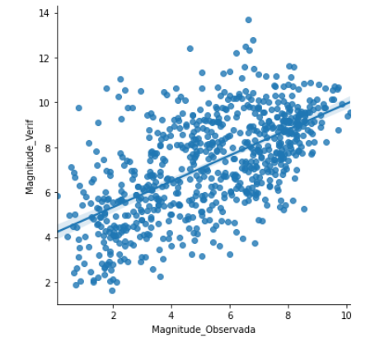
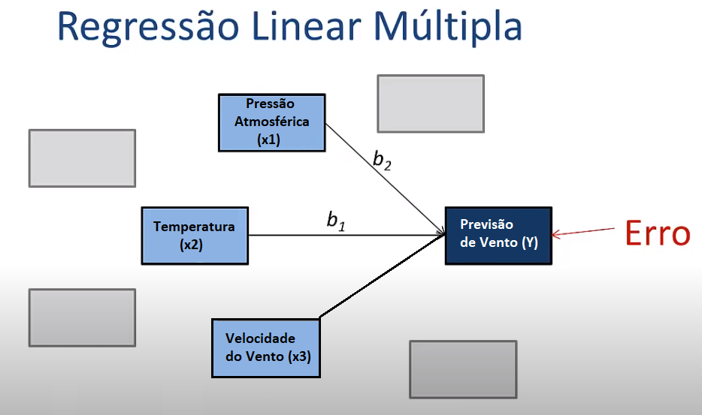
R² = 46,3%
Fórmula:
Previsão do Vento = b0 + (b1 x VentoObservado) + (b2 x PressaoAtmosferica) +
(b3 x Temperatura) + (b4 x Chuva) + (b5 x DirecaoGraus)
Onde B’s são os coeficiente

Slide 17
Regressão Linear Múltipla- Resultados
Variáveis Independente |  |  |  |  |  |  |  |  | Coeficiente de Correlação - R²
Vento Previsto |  |  |  |  |  |  |  |  | 46,3 %
Vento Previsto | + | Direção |  |  |  |  |  |  | 46,3 %
Vento Previsto | + | Direção | + |  |  | Pressão |  |  | 46,9
Vento Previsto | + | Direção | + | Temperatura |  |  |  |  | 47,2 %
Vento Previsto | + | Direção | + | Temperatura | + | Pressão |  |  | 48,7 %
Vento Previsto | + | Direção | + | Temperatura | + | Pressão | + | Chuva | 48,7 %

Slide 18
RNA – Rede Neural Artificial com LSTM
Com o uso da biblioteca “sklearn.neural_network” função “MLPRegressor” aplicamos as variáveis independentes mencionadas anteriormente no melhor resultado obtido de coeficiente de correlação
(R² = 4,87%), e obtivemos um o valor R² = 4,81% neste modelo.

Slide 19
Metodologia CRISP
1. Apresentação e entendimento do negócio
2. Entendimento dos dados
3. Preparação e Análise dos Dados
4. Definição das Regressões Lineares Múltiplas e
Modelo de Rede Neural
CRISP-DM é uma metodologia de mineração de dados em formato cíclico, composto por 6 fases, que direcionam a descoberta do conhecimento para tomada de decisão sobre dados em grande volume

Slide 20
Por enquanto é só...

